Slide 1
КАЛЬЦІЙ (Са)
Виконала
учениця 10-В класу
Рахімова Алла

Slide 2
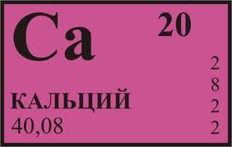
Кальцій, також вапень, вапник або (Ca) – хімічний елемент з атомним номером 20, належить до лужноземельних металів. Елемент головної підгрупи ІІ групи 4 періоду періодичної системи хімічних елементів. На зовнішньому енергетичному рівні атома Кальцію міститься 2 спарених s-електрона, які він здатен енергійно віддавати при хімічних взаємодіях. Таким чином, Кальцій є відновником і у своїх сполуках має ступінь окиснення +2.

Slide 3
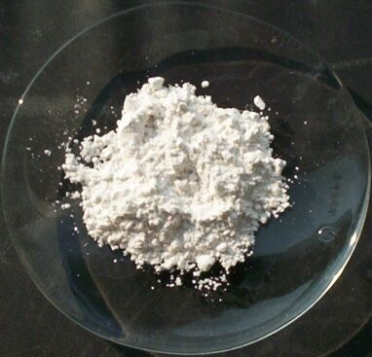
Фізичні властивості
У вільному стані кальцій — сріблясто-білий легкий метал.
Густина його 1,55 г/см³.
Температура плавлення: 851°С.
Температура кипіння: 1491 °C.
Твердість кальцію невелика, він лише трохи твердіший за свинець та натрій.
Пластичність досить висока: кальцій легко можна пресувати і розкатувати в тоненькі листочки.

Slide 4
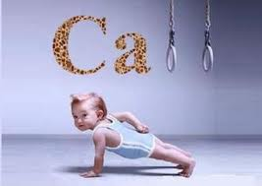
Походження назви Назва елементу «кальцій» походить від лат. calx, calcis — вапно («м'який камінь»). Вона була запропонована англійським хіміком Гемфрі Деві, в 1808 р. що виділив металевий кальцій електролізом. Деві змішував вологе гашене вапно з оксидом ртуті HgO на платиновій пластині, яка була анодом. Катодом служив платиновий дріт, занурений в рідку ртуть. В результаті електролізу виходила амальгама кальцію. Звідси ж походить і стара українська назва елементу, «вапень».

Slide 5
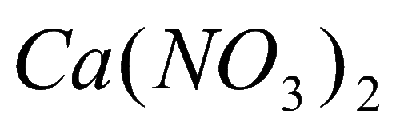
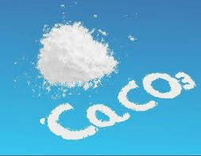
Поширення в природі За поширеністю в природі кальцій посідає п'яте місце серед хімічних елементів (3,6% маси земної кори). У зв'язку з високою хімічною активністю у вільному стані він не зустрічається. Найпоширенішими його сполуками є вапняк, крейда та мармур, які мають однаковий хімічний склад CaCO3, але різну кристалічну будову. Кальцій входить до складу багатьох мінералів (силікати, алюмосилікати, боросилікати, карбонати, сульфати, фосфати, ванадати, вольфрамати, молібдати, титанати, ніобати, флуориди, хлориди та ін.). Складова частина вапняків, мармуру тощо. Ці мінерали часто утворюють цілі гірські масиви. У великих кількостях зустрічаються також апатити і фосфорити, основою яких є фосфат кальцію Са3(РО4)2. Досить поширеним є мінерал гіпс CaSO4 · 2Н2О. Досить поширене є азотне добриво нітрат кальцію Ca(NO3)2 (кальцієва, або норвезька, селітра). Цінність нітрату кальцію як добрива полягає у тому, що іони кальцію Ca2+ позитивно впливають на структуру ґрунту.

Slide 6
Оксид кальцію CaO, негашене вапно — в'яжуча мінеральна кристалічна тугоплавка речовина білого кольору.
Вапно дуже широко застосовується у будівельній справі, а також у хімічній промисловості для одержання хлорного вапна. Щорічний світовий видобуток вапна становить сотні мільйонів тонн.
У будівництві використовують гашене вапно, тобто гідроксид кальцію. З цією метою негашене вапно обробляють водою. При цьому пористі шматки оксиду кальцію (негашеного вапна) жадібно поглинають воду і реагують з нею з виділенням значної кількості тепла. Внаслідок цього частина води випаровує, а оксид кальцію перетворюється у пухку масу гідроксиду кальцію (гашеного вапна), яку називають пушонкою. При надлишку води гашене вапно утворюється у вигляді тістоподібної маси.

Slide 7
Біологічна роль Кальцій найбільш розповсюджений макроелемент в організмі людини.
Іони кальцію беруть участь в процесах згортання крові, м'язових і нейронних реакціях, забезпечують осмотичний тиск крові. Зловживання кавою та алкоголем може призводити до дефіциту вапню.
В організмі знаходиться близько 1,5 кг кальцію. Він є основним структурним елементом кісток і зубів, входить до складу нігтів, волосся, м'яких тканин, позаклітинної рідини і плазми крові.
Кальцій є також важливим компонентом системи згортання крові, він підтримує правильне співвідношення солей в організмі людини.
Участь в роботі різних ферментних систем, в тому числі забезпечують скорочення м'язів і передавальних нервові імпульси, що змінюють активність гормонів і так далі.
Впливає на проникність клітин тканин для калію і натрію, надає стабілізуючий вплив на мембрани нервових клітин.

Slide 8
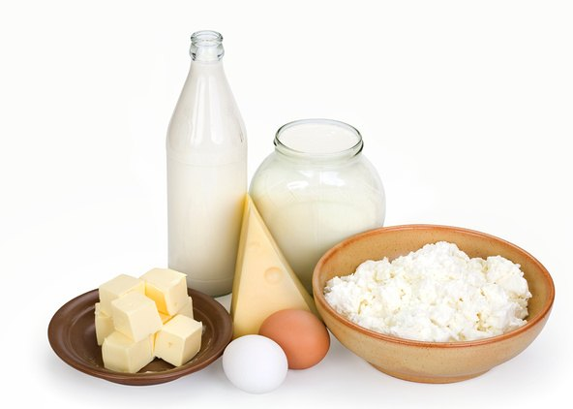
У ЯКИХ ПРОДУКТАХ МІСТИТЬСЯ КАЛЬЦІЙ Кальцій вкрай необхідний для нашого організму. Він служить для зростання і зміцнення кісток, нігтів, волосся, зубів, для формування скелета, нормального функціонування нервової, кровоносної системи, для захисту організму від різних інфекцій. Кальцій міститься в багатьох продуктах харчування, але засвоюється організмом він не з усіх продуктів. Тому в їжу як джерело кальцію потрібно вживати продукти, з яких кальцій легко засвоюється. Рекомендовані добові дози кальцію : для дітей - 600 - 1000 мг, для дорослих - 800 - 1200 мг, для вагітних і годуючих жінок - 1500 - 2000 мг.

Slide 9
Дуже багато кальцію міститься в молочних продуктах: у молоці, йогурті, кефірі, сметані, сирі. У знежирених молочних продуктах кальцію міститься рівно стільки ж, скільки і в молочних продуктах підвищеної жирності.
Також кальцій міститься в овочах і зелені: брокколі, цвітна капуста, ріпа, морква, редиска, морська капуста, спаржа, селера, листовий салат.
Хороше джерело кальцію - бобові (квасоля, горох, боби), насіння, горіхи, мак. Дуже багато кальцію в кунжуті. Корисно їсти, хоча б 1 чайну ложку кунжуту в день, цим ви підживити свій організм кальцієм.
З риби найбільше кальцію містять сардини.
Систематичне вживання хліба з висівками, злаками і з борошна грубого помелу також підвищить вміст кальцію в організмі.
Яйця містять достатню кількість кальцію, особливо яєчна шкаралупа. Іноді для відновлення балансу кальцію навіть приймають всередину мелену яєчну шкаралупу.
Не потрібно забувати і про трави. До них відноситься кропива - корисно вживати її молоді листочки. Листя молодих кульбаб, листя подорожника містять засвоюваний кальцій. Цю зелень можна сміливо додавати в салати з овочами.

Slide 10
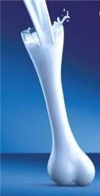
Дефіцит кальцію Вчені з'ясували, що брак кальцію є причиною більш ніж 150 хвороб, серед яких: артрит, аритмія, діабет, атеросклероз, остеохондроз, депресії, і, безумовно, остеопорозу - ламкості кісток. Його брак може призвести і до інших незворотніх наслідків, однак виявлення проблеми на ранніх стадіях, а також профілактичні заходи допоможуть відновити баланс хімічних елементів. Досить лише прислухатися до свого організму, щоб виявити перші симптоми нестачі кальцію: нервозність, дратівливість, порушення сну, ослаблення пам'яті, підвищення артеріального тиску, ламкість нігтів, волосся, захворювання зубів.
ПРОФІЛАКТИКА
У першу чергу потрібно вибрати вітамінний комплекс з вмістом кальцію. Так, наприклад, кальцій погано засвоюється без вітаміну
D, це обов'язково потрібно враховувати при підборі вітамінів як
для дорослих, так і для дітей.
Разом з кальцієм нам необхідний фосфор - саме він разом з
кальцієм відкладається в кістках і зміцнює їх.
Якщо недолік кальцію привів до запальних захворювань,
потрібно додати і магній.

Slide 11
Що відбувається при браку кальцію в організмі. Тетанія. Організм людини засвоює близько половини кальцію, що надходить з їжею. Недолік кальцію ( гіпокальціємія ) може стати причиною ряду хворобливих змін в організмі , основним з яких є тетанія . Тетанія - це підвищена нервово-м'язова збудливість , обумовлена ​​ зниженням концентрації в крові і в міжклітинній рідині іонізованого кальцію ( Са + +) , яка проявляється нападами судом окремих м'язових груп. Найчастіше тетанія виникає при загальному недоліку кальцію , обумовленим недоліком паращитовидних залоз. У цьому випадку зменшується вироблення основного гормону паращитовидної залози ( паратгормону ) , який сприяє зниженню вмісту кальцію і збільшення вмісту фосфору в крові. Іншими причинами гіпокальціємії є: нестача вітаміну D, захворювання органів травлення , що супроводжуються проносом (втрата кальцію і порушення його всмоктування) , порушення функції нирок .

Slide 12
Як проявляється тетанія. Явна і прихована форма. Явна форма тетанії. Типовий напад тетанії починається з порушень чутливості ( наприклад , «мурашок » по тілу або оніміння ) , після чого починаються м'язові посмикування , а потім тривалі судоми окремих м'язових груп. Характерний так званий Карпопедальний спазм : судомні скорочення м'язів нижньої частини кінцівок і м'язів-згиначів. У важких випадках можливе поширення судом на м'язи тулуба і діафрагми , що викликає спазм бронхів і дихальну недостатність . У дітей такий спазм може викликати зупинку дихання і смерть. Прихована форма тетанії характеризується відсутністю судом. Але при цьому можуть виникати парестезії і розпираючий біль у м'язах кінцівок. Лікування тетанії , що виникає при нестачі кальцію. Приступ тетанії знімається внутрішньовенним введенням 10 мл 10 % розчину глюконату або хлориду кальцію. Одночасно призначають лікарські препарати, що знімають нервову збудливість (наприклад , реланіум ) ​​. Подальше лікування - це лікування основного захворювання, що викликало нестачу кальцію в організмі.

Slide 13
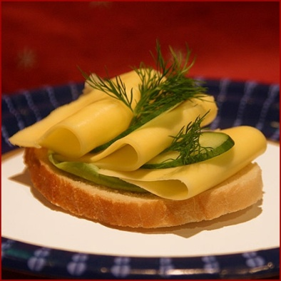
ЦІКАВІ ФАКТИ
Кофеїн і алкоголь погіршують всмоктування кальцію. Тому не слід, наприклад, їсти бутерброд і запивати його кавою.
Ще один маловідомий факт, але фахівці з нутріциології вважають, що найкраще кальцій засвоюється увечері, після 19.00 (це пов'язано з добовими коливаннями гормонального фону людини), саме в цей час краще приймати препарати кальцію і продукти з його високим вмістом. Тому сир і йогурти краще перенести з сніданку на вечерю.
Є солі кальцію, які засвоюються краще, є гірше. Читайте склад добавки і якщо побачите - кальцію цитрат, кальцію гидроксиапатіт або лактат - це речовина добре всмоктується, його сміливо можна брати. Гірше засвоюється солі – глюконати.

